Slide 1
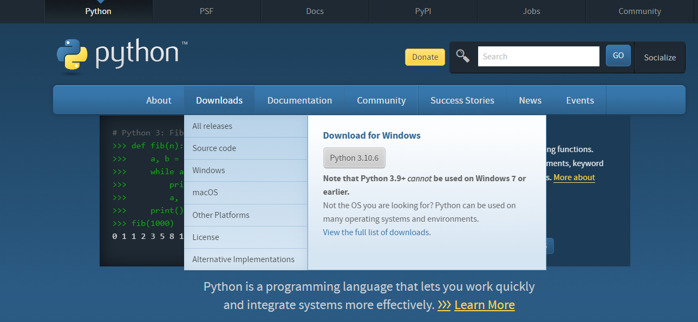
1.2 Python环境构建
第一章 Python3概述
1.2.1 在Windows系统中安装Python 3
进入Python官方网站（https://www.Python.org）下载安装包

Slide 2
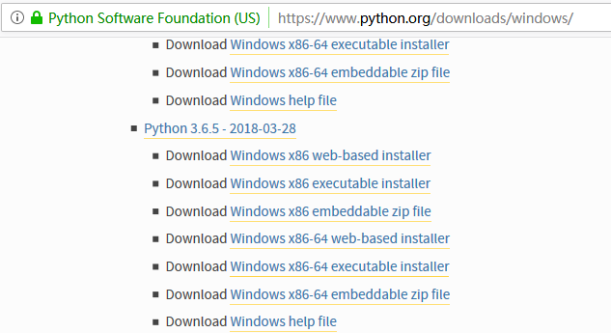
1.2 Python环境构建
第一章 Python3概述
1.2.1 在Windows系统中安装Python 3
进入Windows版的下载页面（https://www.Python.org/downloads/windows/）
web-based installer：基于web的安装文件，安装过程中需要一直连接网络；
executable installer：是可执行的安装文件，下载后直接双击开始安装；
embeddable zip file：是安装文件的zip格式压缩包，下载后需要解压缩之后再进行安装。
Windows x86-64 executable installer：x86架构的计算机的windows 64位操作系统的可执行安装文件。
这里我们下载的是“Windows x86-64 executable installer”

Slide 3
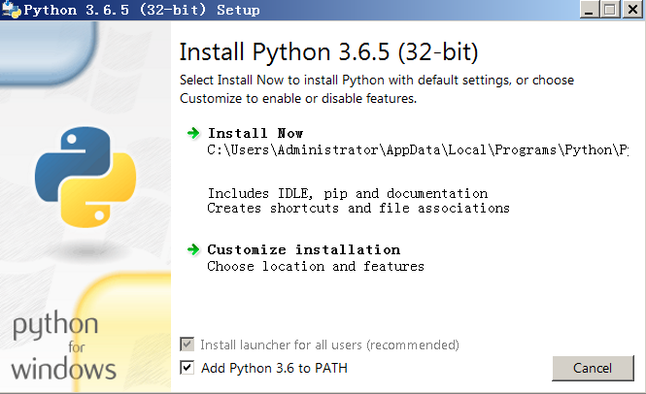
1.2 Python环境构建
第一章 Python3概述
1.2.1 在Windows系统中安装Python 3
安装时需要选中最下方的Add Python 3.6 to PATH，即把Python3.6的可执行文件、库文件等路径，添加到环境变量，这样可以在windows shell环境下面运行Python。

Slide 4
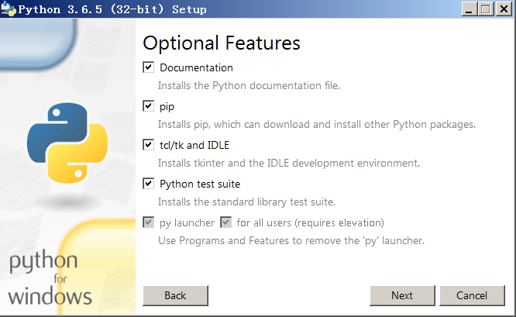
1.2 Python环境构建
第一章 Python3概述
1.2.1 在Windows系统中安装Python 3
Documentation：安装Python文档文件
pip：下载和安装Python包的工具
td/tk and IDLE：安装tkinter和IDLE开发环境
Python test suite：Python标准库测试套件
py launcher：Python启动器
for all users (requires elevation)：所有用户使用

Slide 5
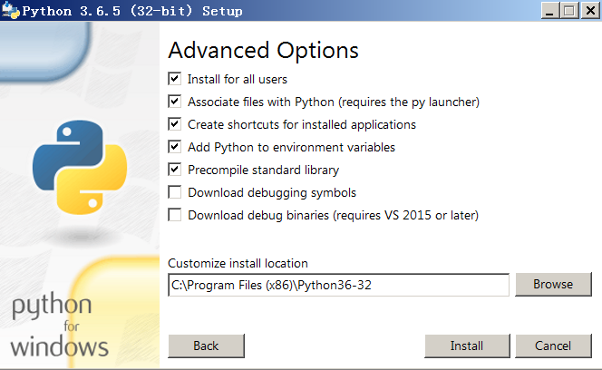
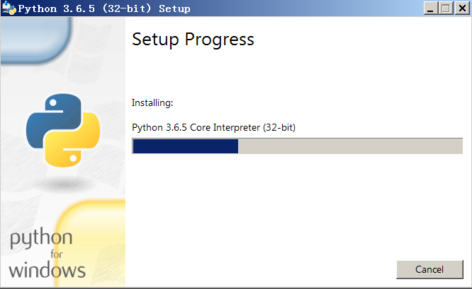
1.2 Python环境构建
第一章 Python3概述
勾选Install for all users针对所有用户安装，就可以按自己的需求修改安装路径
1.2.1 在Windows系统中安装Python 3

Slide 6
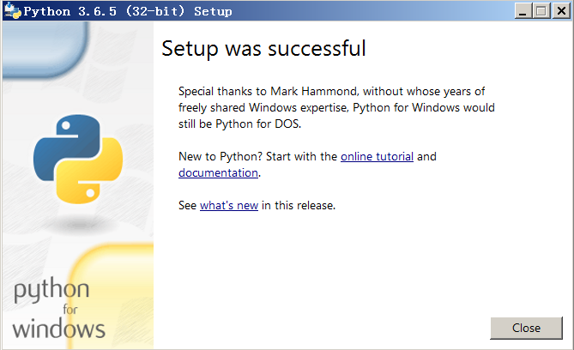
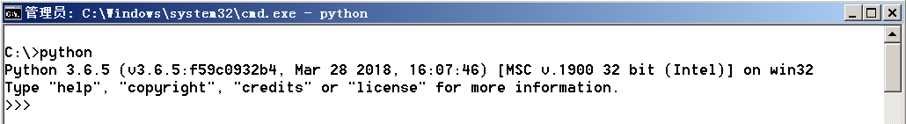
1.2 Python环境构建
第一章 Python3概述
1.2.1 在Windows系统中安装Python 3
安装完成
使用命令提示符进行验证，打开Windows的命令行模式，输入“Python”或“python”，屏幕输出如下图所示，则说明Python解释器成功运行，Python安装完成，并且相关环境变量配置成功。

Slide 7
1.3 第一个程序 Hello World!
第一章 Python3概述
Python 3.6.5安装完成后，其自有的集成开发和学习环境IDLE（Python’s Integrated Development and Learning Environment）就可以开始进行编程了。
编写并执行我们的第一个Python程序“Hello World!”
print("Hello World!")

Slide 8
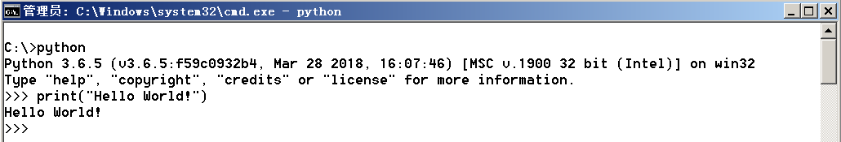
1.3 第一个程序 Hello World!
第一章 Python3概述
第一种方法，在命令行模式下，进入Python解释器进行代码编写，该方法可以简单快速的开始我们的编程。
在Windows（Windows 7或10）操作系统中，使用快捷键“win”+“R”，弹出“运行”窗口，输入cmd并确定，输入Python进入Python命令行，在提示符“>>>”之后，可以输入程序代码。这里输入第一个Python程序的代码：
>>> print("Hello World!")
完成输入后回车执行，执行结果显示在该代码下一行，如下所示：

Slide 9
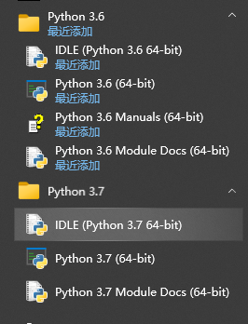
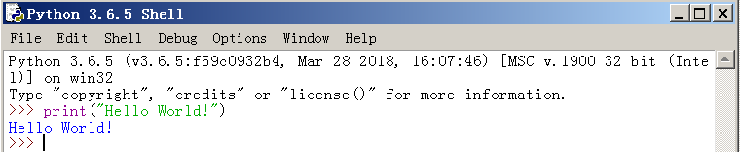
1.3 第一个程序 Hello World!
第一章 Python3概述
第二种方法，点击Windows的“开始”菜单，从程序组中找到“Python 3.6”下的“IDLE (Python 3.6 32-bit)”快捷方式，如右图所示：
点击并进入到Python IDLE Shell窗口，在提示符“>>>”之后，输入第一个Python程序的代码：
>>> print("Hello World!")
完成输入后回车执行，如下图所示：

Slide 10
1.3 第一个程序 Hello World!
第一章 Python3概述
1.3.1 程序简析
print("Hello World!")
print()：Python内置函数名称，作用是输出括号中的内容；
"Hello World"：字符串类型的数据，作为参数传递给print函数

Slide 11
1.4 实验
第一章 Python3概述
1.4.1 PyCharm的安装
PyCharm 是JetBrains推出的一款Python的集成开发环境（IDE），具备一般 IDE 的常用功能，比如：调试、语法高亮显示、项目管理、代码跳转、智能提示、自动完成和版本控制等。另外，PyCharm 还提供了一些用于 Django（一种基于Python的web应用框架）开发的功能，同时支持 Google App Engine和 IronPython。
PyCharm有两个重要版本：社区版和专业版；其中社区版是免费提供给使用者学习Python的版本，其功能可以满足我们目前的学习需求
官方下载地址：http://www.jetbrains.com/pycharm/download/

Slide 12
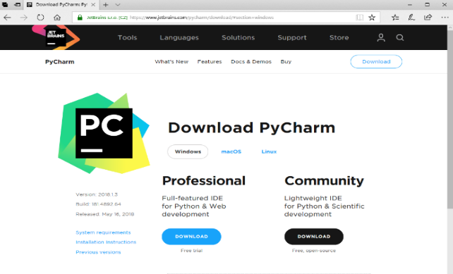
1.4 实验
第一章 Python3概述
1.4.1 PyCharm的安装
在官方网站下载最新版本的PyCharm社区版，如下图：
下载页面提供了适用于Windows、macOS和Linux等操作系统的各版本PyCharm下载，其中Professional（专业版）可供试用，Community（社区版）是轻量级（Lightweight）的免费版，这里点击Community（社区版）下的DOWNLOAD下载该版本。

Slide 13
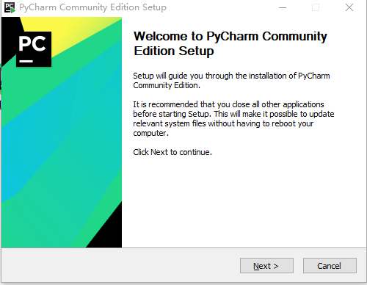
1.4 实验
第一章 Python3概述
1.4.1 PyCharm的安装
下载完成后双击进入安装向导，如下图所示：

Slide 14
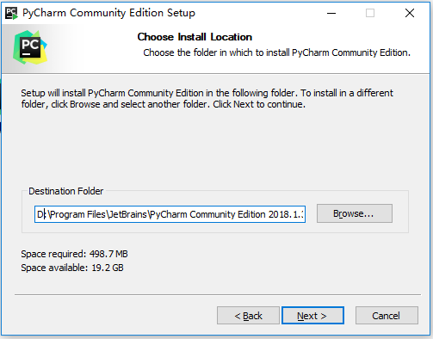
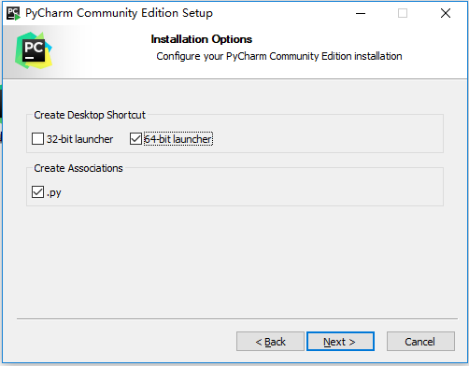
1.4 实验
第一章 Python3概述
1.4.1 PyCharm的安装

Slide 15
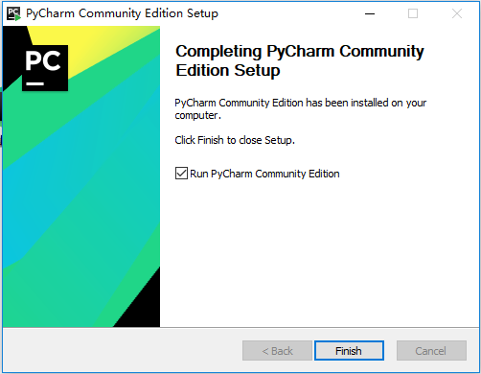
1.4 实验
第一章 Python3概述
1.4.1 PyCharm的安装
安装完成，勾选Run PyCharm Community Edition（运行PyCharm），然后点击Finish完成安装，如左图所示：

Slide 16
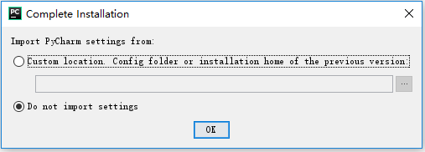
1.4 实验
第一章 Python3概述
1.4.1 PyCharm的安装
点击Finish后，PyCharm开始运行，首次运行需要进行简单配置，界面上的选项如下：
Import PyCharm settings from：导入已存在的PyCharm设置
Custom location, Config folder or installation home of the previous version：自定义位置，配置文件的目录或上一版本的安装目录
Do not import settings：不导入任何设置
由于是全新安装，本地暂无其他任何可导入的配置，这里选择Do not import settings即可，然后点击OK。如图所示：

Slide 17

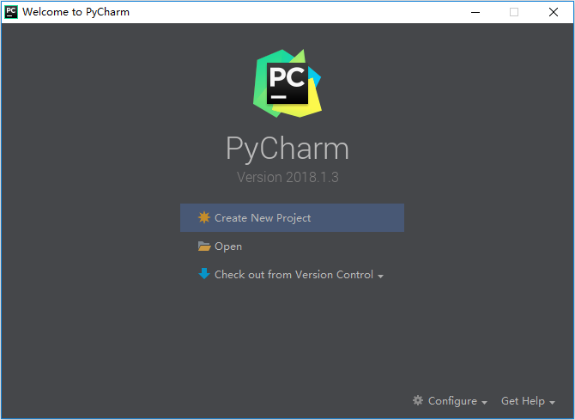
1.4 实验
第一章 Python3概述
1.4.1 PyCharm的安装
同意用户协议之后，进入到PyCharm启动界面，如左图，完成启动加载过后进入PyCharm欢迎界面，就完成了PyCharm的首次安装和相关配置，如下图。

Slide 18
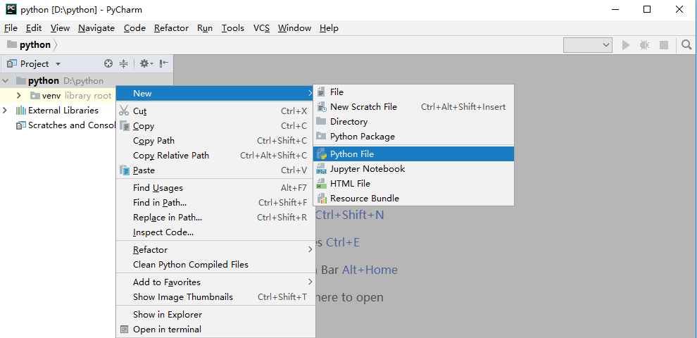
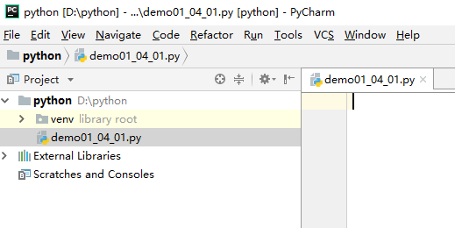
1.4 实验
第一章 Python3概述
1.4.2 实例：节日贺卡
新建项目，开始节日贺卡的项目编程。

Slide 19
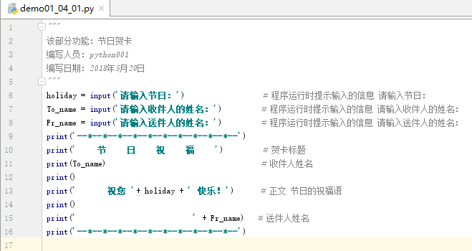
1.4 实验
第一章 Python3概述
1.4.2 实例：节日贺卡
在PyCharm中编写Python程序。在编写时，要注意添加注释，并注意程序内的缩进。

Slide 20
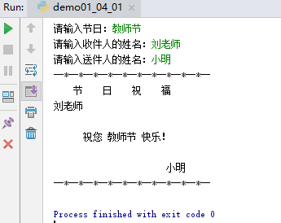
1.4 实验
第一章 Python3概述
1.4.2 实例：节日贺卡
点击该窗口右上角的绿色三角形按钮，或按下键盘上SHIFT+F10运行程序，运行结果如下。

Slide 21
1.4 实验
第一章 Python3概述
1.4.3 程序剖析
在该程序文件的开头编写了注释，简单说明了我们编写的这个程序要实现的功能、编写者和编写时间等，便于今后对这个程序的后续修改和维护。
然后，定义了三个变量：holiday、To_name和Fr_name，且使用input()函数接收键盘输入的字符，为它们赋值。最后，使用print()函数输出贺卡内容，print()没有参数时输出空行。
在每个代码行后面，我们使用了“#”添加注释，是为了便于大家的阅读和理解，不过实际项目中可能不需要在每行都添加注释。

